Slide 1


Thứ sáu ngày 10 tháng 2 năm 2023
Tập làm văn
Cấu tạo bài văn miêu tả cây cối

Slide 2


Khởi động

Slide 3
- Nêu cấu tạo của bài văn miêu tả đồ vật?
Một bài văn miêu tả đồ vật gồm 3 phần:
Mở bài : Giới thiệu đồ vật định tả
Thân bài: - Tả bao quát
- Tả chi tiết (theo trình tự nhất định)
Kết bài: Nêu cảm nghĩ hoặc tình cảm của người tả đối với đồ vật đó.

Slide 4
Khám phá
Cấu tạo bài văn miêu tả cây cối

Slide 5
I. NhËn xÐt
Bài 1: Đọc bài văn sau đây, xác định các đoạn văn và nội dung từng đoạn.

Slide 6
Bãi ngô
Bãi ngô quê em ngày càng xanh tốt. Mới dạo nào những cây ngô còn lấm tấm như mạ non. Thế mà chỉ ít lâu sau, ngô đã thành cây rung rung trước gió và ánh nắng. Những lá ngô rộng dài, trổ ra mạnh mẽ, nõn nà.
Trên ngọn, một thứ búp như kết bằng nhung và phấn vươn lên. Những đàn bướm trắng,bướm vàng bay đến, thoáng đỗ rồi bay đi. Núp trong cuống lá, những búp ngô non nhú lên và lớn dần. Mình có nhiều khía vàng vàng và những sợi tơ hung hung bọc trong làn áo mỏng óng ánh.
Trời nắng chang chang, tiếng tu hú gần xa ran ran. Hoa ngô xơ xác như cỏ may. Lá ngô quắt lại rủ xuống. Những bắp ngô đã mập và chắc, chỉ còn chờ tay người đến bẻ mang về. Nguyên Hồng

Slide 7
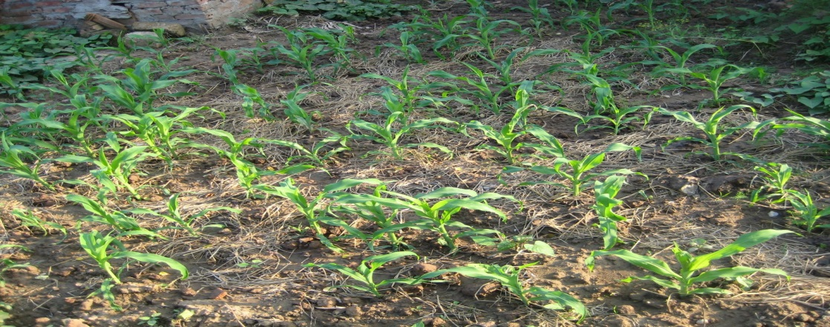
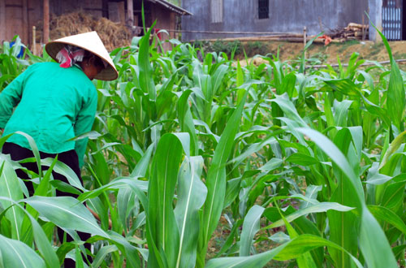
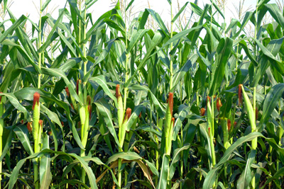
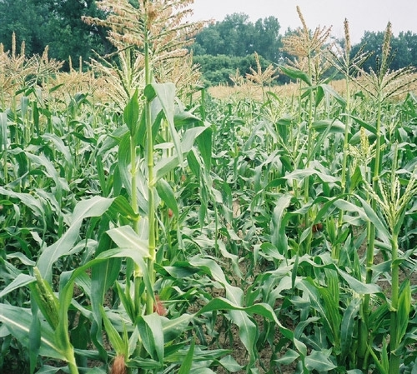
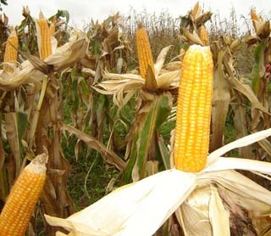
Đoạn 1: Bãi ngô quê em ngày càng xanh tốt. Mới dạo nào những cây ngô còn lấm tấm như mạ non. Thế mà chỉ ít lâu sau,ngô đã thành cây rung rung trước gió và ánh nắng. Những lá ngô rộng dài, trổ ra mạnh mẽ, nõn nà.
Đoạn 2: Trên ngọn, một thứ búp như kết bằng nhung và phấn vươn lên. Những đàn bướm trắng,bướm vàng bay đến, thoáng đỗ rồi bay đi. Núp trong cuống lá, những búp ngô non nhú lên và lớn dần. Mình có nhiều khía vàng vàng và những sợi tơ hung hung bọc trong làn áo mỏng óng ánh.
Đoạn 3: Trời nắng chang chang, tiếng tu hú gần xa ran ran. Hoa ngô xơ xác như cỏ may. Lá ngô quắt lại rủ xuống. Những bắp ngô đã mập và chắc, chỉ còn chờ tay người đến bẻ mang về.

Slide 8
Đoạn 1: Bãi ngô quê em ngày càng xanh tốt. Mới dạo nào những cây ngô còn lấm tấm như mạ non. Thế mà chỉ ít lâu sau,ngô đã thành cây rung rung trước gió và ánh nắng. Những lá ngô rộng dài, trổ ra mạnh mẽ, nõn nà.
Giới thiệu bao quát về bãi ngô, tả cây ngô từ khi còn lấm tấm như mạ non đến lúc trưởng thành.
Đoạn 2: Trên ngọn, một thứ búp như kết bằng nhung và phấn vươn lên. Những đàn bướm trắng,bướm vàng bay đến, thoáng đỗ rồi bay đi. Núp trong cuống lá, những búp ngô non nhú lên và lớn dần. Mình có nhiều khía vàng vàng và những sợi tơ hung hung bọc trong làn áo mỏng óng ánh.
Tả hoa và búp ngô non giai đoạn đơm hoa, kết trái.
Đoạn 3: Trời nắng chang chang, tiếng tu hú gần xa ran ran. Hoa ngô xơ xác như cỏ may. Lá ngô quắt lại rủ xuống. Những bắp ngô đã mập và chắc, chỉ còn chờ tay người đến bẻ mang về.
Tả hoa, lá và bắp ngô giai đoạn thu hoạch.

Slide 9
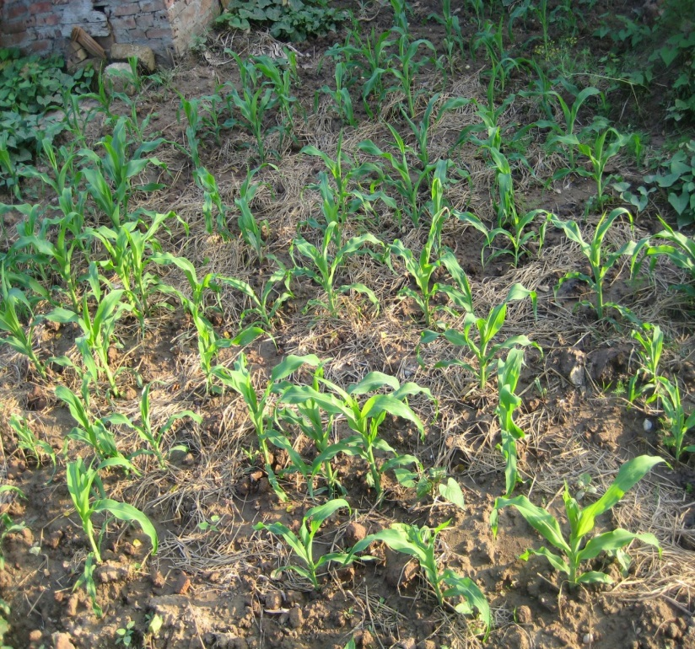
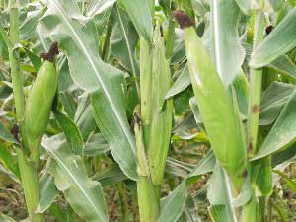
Tác giả tả cây ngô theo trình tự nào?
Tả từng thời kì phát triển của cây.

Slide 10
I. Nhận xét
Bài 2: Đọc lại bài Cây mai tứ quý (sách Tiếng Việt 4, tập 2, trang 23):
- Xác định các đoạn văn và nội dung từng đoạn.
- Trình tự miêu tả trong bài ấy có điểm gì khác Bãi ngô?

Slide 11
Cây mai tứ quý
Cây mai cao trên hai mét, dáng thanh, thân thẳng như thân trúc. Tán tròn tự nhiên xòe rộng ở phần gốc, thu dần thành một điểm ở đỉnh ngọn. Gốc lớn bằng bắp tay, cành vươn đều, nhánh nào cũng rắn chắc.
Mai tứ quý nở bốn mùa. Cánh hoa vàng thẫm xếp thành ba lớp. Năm cánh dài đỏ tía như ức gà chọi, đỏ suốt từ đời hoa sang đời kết trái. Trái kết màu chín đậm, óng ánh như những hạt cườm đính trên tầng áo lá lúc nào cũng xum xuê một màu xanh chắc bền.
Đứng bên cây ngắm hoa, xem lá, ta thầm cảm phục cái màu nhiệm của tạo vật trong sự hào phóng và lo xa: đã có mai vàng rực rỡ góp với muôn loài hoa ngày Tết, lại có mai tứ quý cần mẫn, thịnh vượng quanh năm.
Theo NGUYỄN VŨ TIỀM

Slide 12
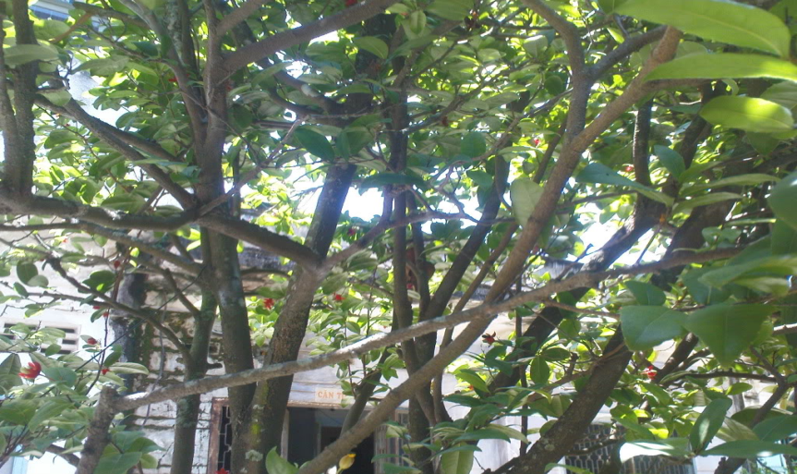
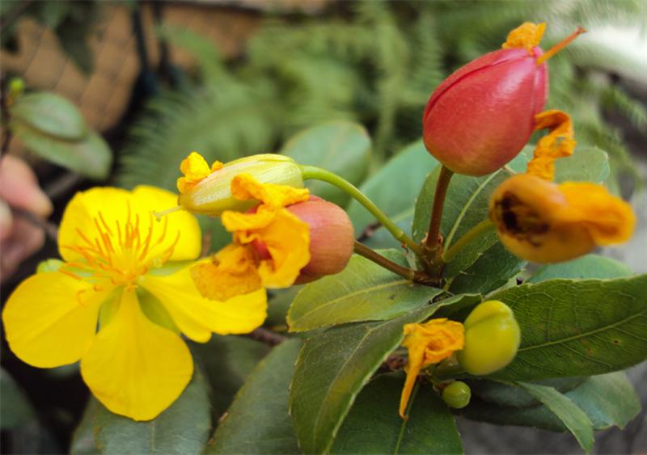
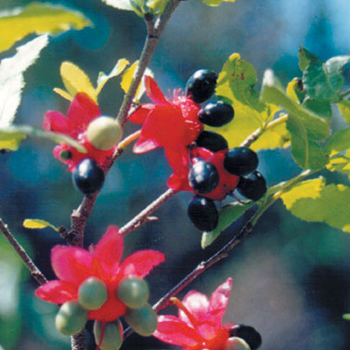
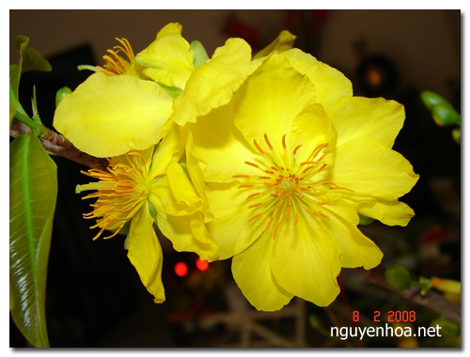
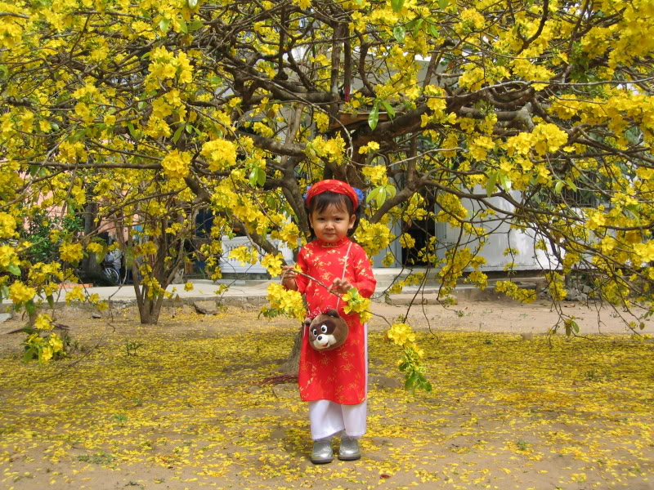
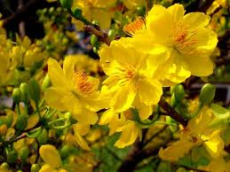
Đoạn 1: Cây mai cao trên hai mét, dáng thanh,thân thẳng như thân trúc. Tán tròn tự nhiên xòe rộng ở phần gốc, thu dần thành một điểm ở đỉnh ngọn. Gốc lớn bằng bắp tay,cành vươn đều, nhánh nào cũng rắn chắc.
Đoạn 2: Mai tứ quý nở bốn mùa. Cánh hoa vàng thẫm xếp thành ba lớp. Năm cánh dài đỏ tía như ức gà chọi, đỏ suốt từ đời hoa sang đời kết trái. Trái kết màu chín đậm, óng ánh như những hạt cườm đính trên tầng áo lá lúc nào cũng xum xuê một màu xanh chắc bền.
Đoạn 3: Đứng bên cây ngắm hoa, xem lá, ta thầm cảm phục cái màu nhiệm của tạo vật trong sự hào phóng và lo xa: đã có mai vàng rực rỡ góp với muôn loài hoa ngày Tết, lại có mai tứ quý cần mẫn, thịnh vượng quanh năm.

Slide 13
Đoạn 1: Cây mai cao trên hai mét, dáng thanh,thân thẳng như thân trúc. Tán tròn tự nhiên xòe rộng ở phần gốc, thu dần thành một điểm ở đỉnh ngọn. Gốc lớn bằng bắp tay,cành vươn đều, nhánh nào cũng rắn chắc.
Giới thiệu bao quát về cây mai( chiều cao,dáng, thân, tán, gốc, cành, nhánh).
Đoạn 2: Mai tứ quý nở bốn mùa. Cánh hoa vàng thẫm xếp thành ba lớp. Năm cánh dài đỏ tía như ức gà chọi, đỏ suốt từ đời hoa sang đời kết trái. Trái kết màu chín đậm, óng ánh như những hạt cườm đính trên tầng áo lá lúc nào cũng xum xuê một màu xanh chắc bền.
Tả kĩ về cánh hoa và quả mai.
Đoạn 3: Đứng trên cây ngắm hoa, xem lá, ta thầm cảm phục cái màu nhiệm của tạo vật trong sự hào phóng và lo xa: đã có mai vàng rực rỡ góp với muôn loài hoa ngày Tết, lại có mai tứ quý cần mẫn, thịnh vượng quanh năm.
Cảm nghĩ của người miêu tả.

Slide 14
Trình tự miêu tả của bài: Cây mai tứ quý có gì khác so với bài Bãi ngô?
 | Bãi ngô (Tả từng thời kì phát triển của cây) | Cây mai tứ quý (Tả từng bộ phận của cây)
Đoạn 1 (Mở bài) | Giới thiệu bao quát bãi ngô. Tả cây ngô từ lúc còn non đến khi xanh tốt. | Giới thiệu bao quát về cây mai (chiều cao,dáng, thân, tán, gốc, cành, nhánh).
Đoạn 2 (Thân bài) | Tả hoa và búp ngô non giai đoạn đơm hoa kết trái. | Đi sâu tả cánh hoa và trái cây.
Đoạn 3: (Kết bài) | Tả hoa, lá và bắp ngô giai đoạn thu hoạch được. | Nêu cảm nghĩ của người miêu tả.
Từ cấu tạo của hai bài văn trên, rút ra nhận xét về cấu tạo của một bài văn miêu tả cây cối.

Slide 15
II. Ghi nhớ:
Bài văn miêu tả cây cối thường gồm có ba phần:
1. Mở bài: Tả hoặc giới thiệu bao quát về cây.
2. Thân bài: Tả từng bộ phận của cây hoặc tả từng thời kì phát triển của cây.
3. Kết bài: Có thể nêu lợi ích của cây, ấn tượng đặc biêt hoặc tình cảm của người tả với cây.

Slide 16
III. Luyện tập
Bài 1: Đọc bài văn sau và cho biết cây gạo được miêu tả theo trình tự nào?
Cây gạo
Cây gạo già mỗi năm lại trở lại tuổi xuân, cành nặng trĩu những hoa đỏ mọng và đầy tiếng chim hót. Chỉ cần một làn gió nhẹ hay nột đôi chim mới đến là có ngay mấy bông hoa lìa cành. Những bông hoa rơi từ trên cao, đài hoa nặng chúi xuống, những cánh hoa đỏ rực quay tít như chong chóng nom thật đẹp.
Hết mùa hoa, chim chóc cũng vãn. Cây gạo chấm dứt những ngày tưng bừng ồn ã, lại trở về với dáng vẻ xanh mát, trầm tư. Cây đứng im cao lớn, hiền lành, làm tiêu cho những con đò cập bến và cho những đứa con về thăm quê mẹ.
Ngày tháng đi thật chậm mà cũng thật nhanh. Những bông hoa đỏ ngày nào đã trở thành những quả gạo múp míp, hai đầu thon vút như con thoi. Sợi bông trong quả đầy dần, căng lên; những mảnh vỏ tách ra cho các múi bông nở đều, chín như nồi cơm chín đội vung mà cười, trắng lóa. Cây gạo như treo rung rinh hàng ngàn nồi cơm gạo mới.
Theo VŨ TÚ NAM

Slide 17
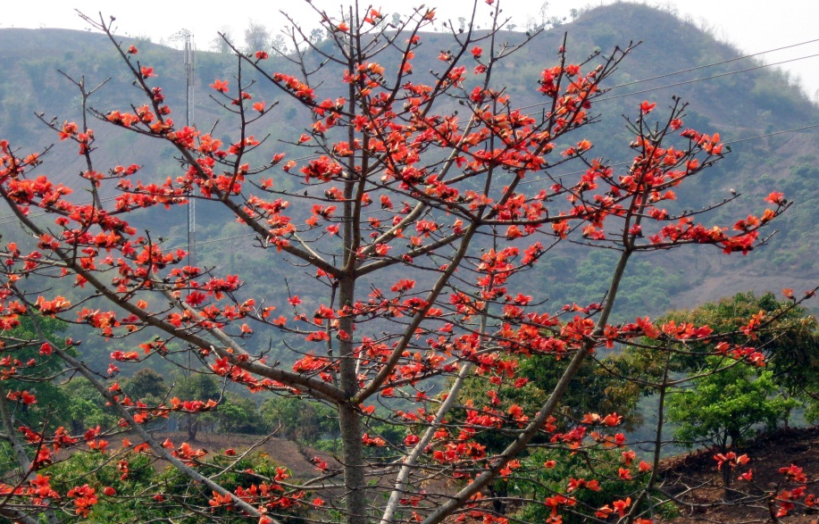
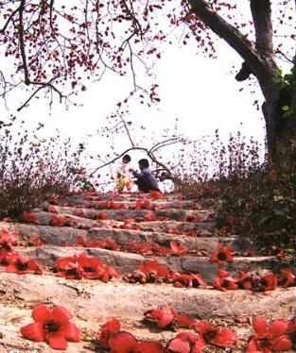
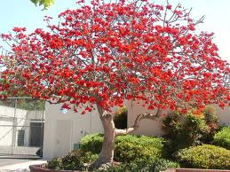
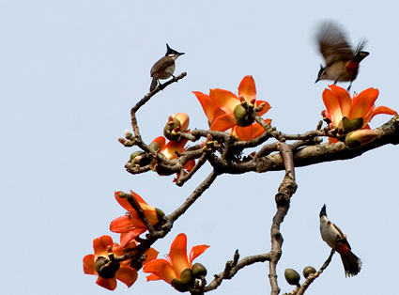
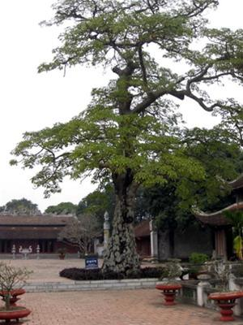
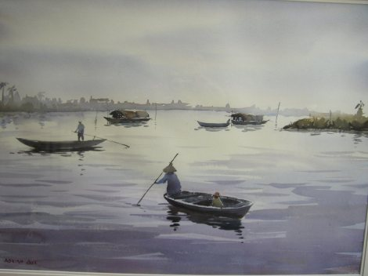
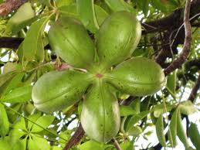
Đoạn 1: Cây gạo già mỗi năm lại trở lại tuổi xuân, cành nặng trĩu những hoa đỏ mọng và đầy tiếng chim hót. Chỉ cần một làn gió nhẹ hay một đôi chim mới đến là có ngay mấy bông hoa lìa cành. Những bông hoa rơi từ trên cao, đài hoa nặng chúi xuống, những cánh hoa đỏ rực quay tít như chong chóng nom thật đẹp.
Đoạn 2: Hết mùa hoa, chim chóc cũng vãn. Cây gạo chấm dứt những ngày tưng bừng ồn ã, lại trở về với dáng vẻ xanh mát, trầm tư. Cây đứng im cao lớn, hiền lành, làm tiêu cho những con đò cập bến và cho những đứa con về thăm quê mẹ.
Đoạn 3: Ngày tháng đi thật chậm mà cũng thật nhanh. Những bông hoa đỏ ngày nào đã trở thành những quả gạo múp míp, hai đầu thon vút như con thoi. Sợi bông trong quả đầy dần, căng lên; những mảnh vỏ tách ra cho các múi bông nở đều, chín như nồi cơm chín đội vung mà cười, trắng lóa. Cây gạo như treo rung rinh hàng ngàn nồi cơm gạo mới.

Slide 18
Đoạn 1: Cây gạo già mỗi năm lại trở lại tuổi xuân, cành nặng trĩu những hoa đỏ mọng và đầy tiếng chim hót. Chỉ cần một làn gió nhẹ hay nột đôi chim mới đến là có ngay mấy bông hoa lìa cành. Những bông hoa rơi từ trên cao, đài hoa nặng chúi xuống, những cánh hoa đỏ rực quay tít như chong chóng nom thật đẹp.
Mở bài: Tả bao quát cây gạo già mỗi khi bước vào mùa hoa.
Đoạn 2: Hết mùa hoa, chim chóc cũng vãn. Cây gạo chấm dứt những ngày tưng bừng ồn ã, lại trở về với dáng vẻ xanh mát, trầm tư. Cây đứng im cao lớn, hiền lành, làm tiêu cho những con đò cập bến và cho những đứa con về thăm quê mẹ.
Thân bài: Tả cây gạo già sau mùa hoa.
Đoạn 3: Ngày tháng đi thật chậm mà cũng thật nhanh. Những bông hoa đỏ ngày nào đã trở thành những quả gạo múp míp, hai đầu thon vút như con thoi. Sợi bông trong quả đầy dần, căng lên; những mảnh vỏ tách ra cho các múi bông nở đều, chín như nồi cơm chín đội vung mà cười, trắng lóa. Cây gạo như treo rung rinh hàng ngàn nồi cơm gạo mới.
Kết bài: Tả cây gạo khi tạo quả.

Slide 19
Bài cây gạo miêu tả theo trình tự nào?
Tả theo từng thời kì phát triển trong một năm: từ lúc ra hoa đến lúc kết quả
Bài 2: Lập dàn ý miêu tả một cây ăn quả quen thuộc theo một trong hai cách đã học:
Tả lần lượt từng bộ phận của cây.
Tả lần lượt từng thời kì phát triển của cây.
Kể tên một số cây ăn quả mà em biết?

Slide 20
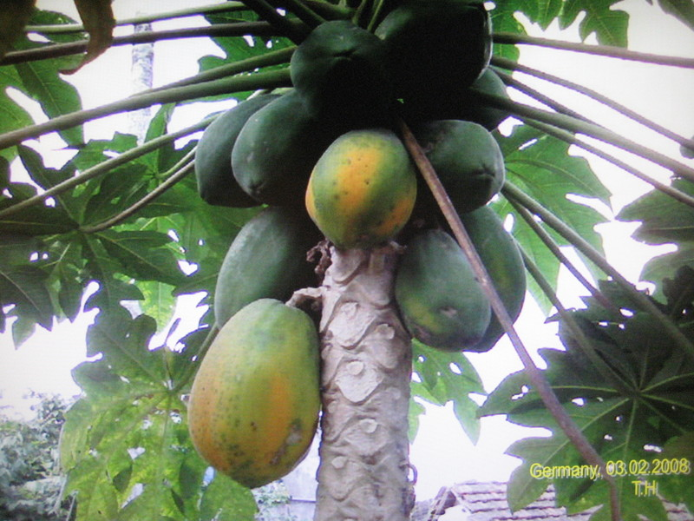
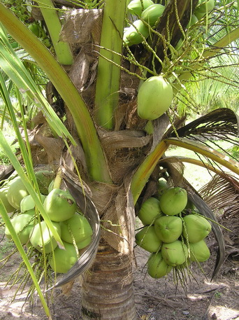
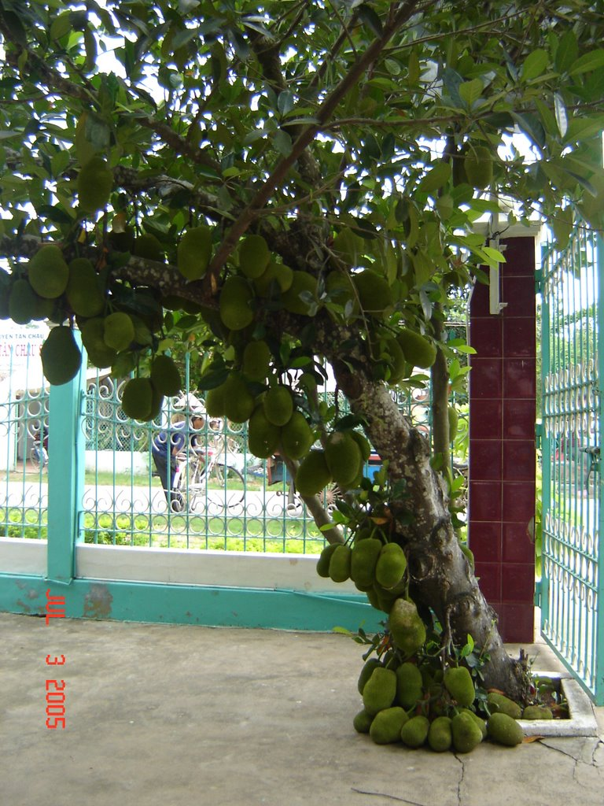
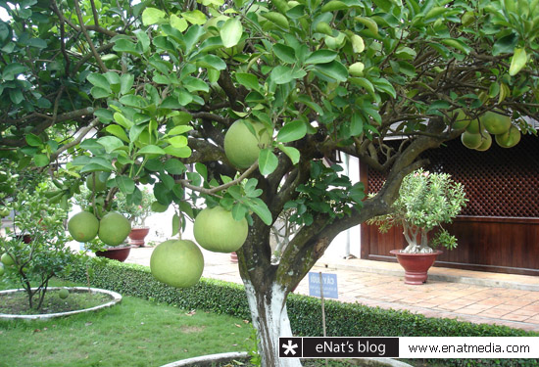
Cây đu đủ
Cây dừa
Cây mít
Cây bưởi

Slide 21
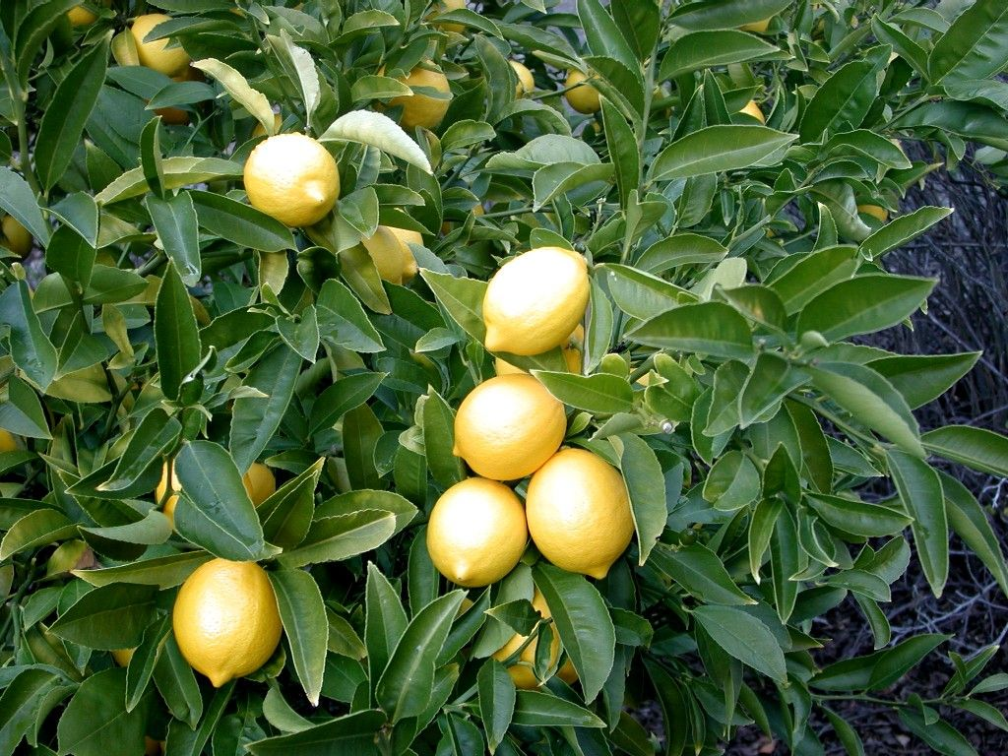
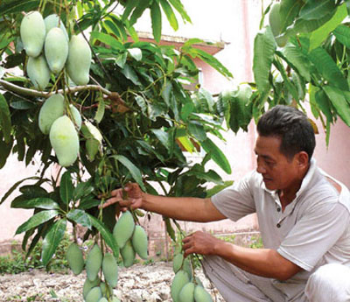
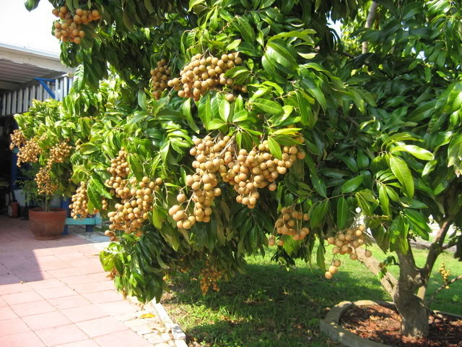
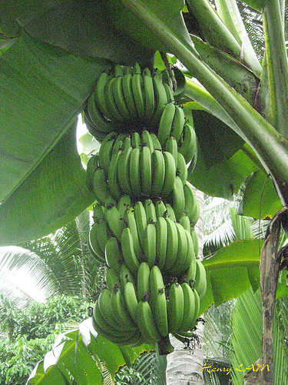
Cây cam
Cây xoài
Cây nhãn
Cây chuối

Slide 22
Dàn ý tả cây chuối (theo từng bộ phận của cây)
Mở bài:
-Cây chuối tiêu trồng ở góc vườn nhà bà ngoại em.
2. Thân bài:
Tả bao quát:
- Cây chuối cao, to. Mọc cùng cả một bụi chuối xanh tốt.
b)Tả từng bộ phận:
- Rễ bám sâu, tỏa rộng.
- Gốc hơi phình, to hơn phần thân.
- Thân xốp, nhẵn bóng, màu đỏ tía.
- Lá to và dài như cái quạt ba tiêu.
- Buồng chuối dài, em đếm được hơn chục nải.
- Các nải chuối úp sát nhau, quả to làm cho cây nghiêng mình, trĩu xuống. Có quả đã ngả vàng.
- Chuối chín, hương thơm phảng phất, vị ngọt đậm đà.
Chuối dễ trồng, ăn ngon.
3. Kết bài: Em thường giúp bà chăm sóc khóm chuối .

Slide 23
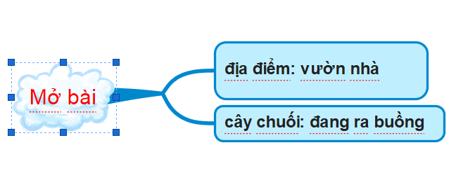
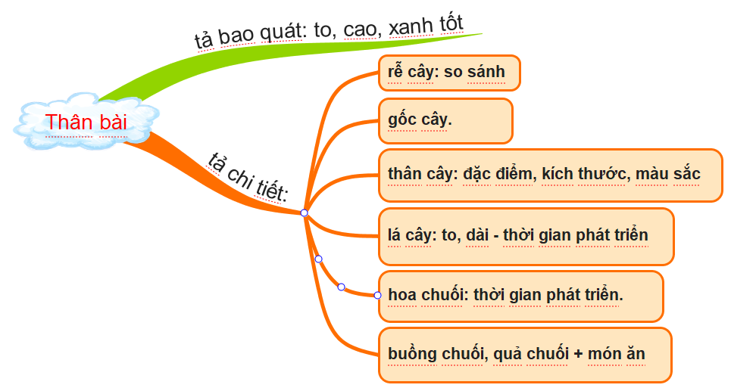

Dàn ý chung

Slide 24

Giáo viên: Trần Công Hiến
Tạm biệt các em,
hẹn gặp lại!

